Slide 1



EDA
PREDICCIÓN DEL RIESGO DE
IMPAGO DE
TARJETAS DE CREDITO
Por Karen Fajardo

Slide 2

Objetivo
Realizar el Análisis explotatrio a una base de datos que incluye los registros de solicitudes y el estado de pagos de tarjetas de crédito, con el propósito de determinar qué clientes son más propensos a ser confiables o representar un riesgo financiero.
1
Hipótesis
Existe una correlación estadísticamente significativa entre las características socioeconómicas de los solicitantes de tarjetas de crédito y sus comportamientos de pago. Por consiguiente, se plantea la posibilidad de mitigar los riesgos de incumplimiento a través del análisis exhaustivo de dichas características socioeconómicas.
1

Slide 3

VARIABLES SOCIOECONOMICAS
Cant
Hijos
Edad
Genero
Estado Civil
Ingresos anuales
Tipo Ingreso
Nivel Educ.
Tipo
Vivienda
Años
Trabajo
Bien
inmueble
Tiene
email
Movil
Fijo

Slide 4
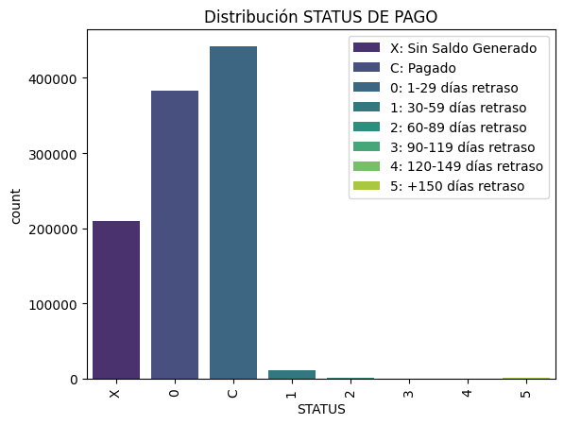



TIPO DE CLIENTES
CLASIFICACIÓN X, C, 0: SE CONSIDERAN CLIENTES DESEADOS
EL RESTO DE LOS CLIENTES SE CLASIFICAN COMO BAD_DEBTS
DF= (36457, 22)

Slide 5
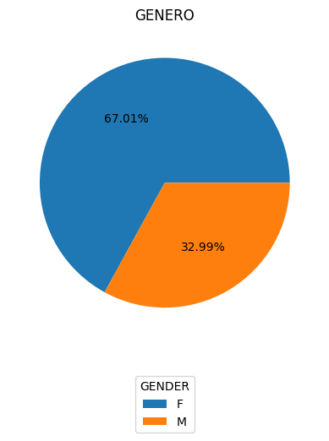
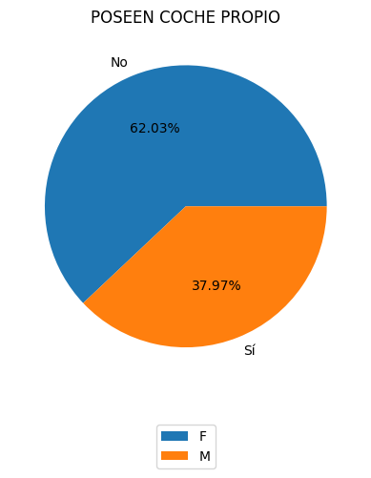
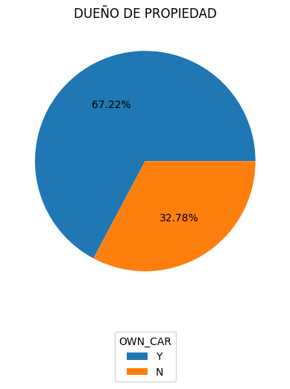
ANALISIS VARIABLES CATEGORICAS

Slide 6
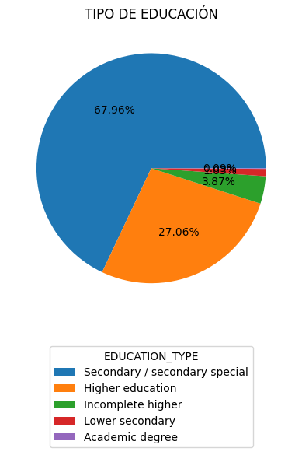
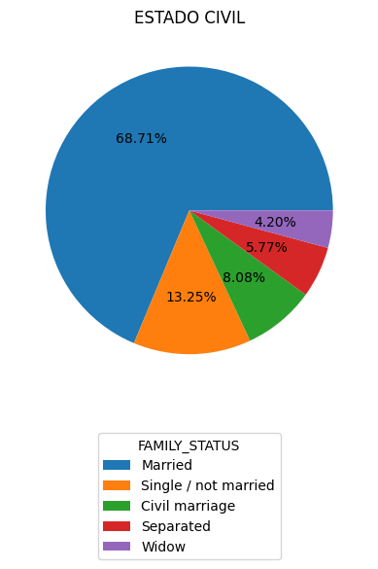
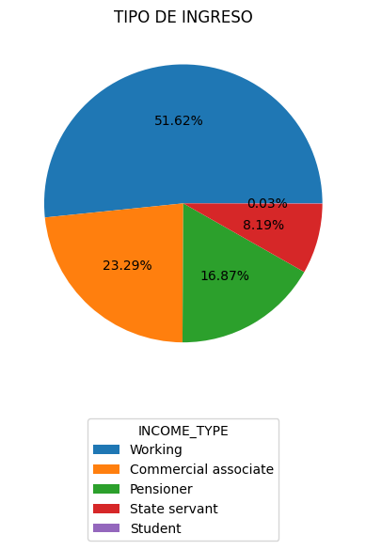
ANALISIS VARIABLES CATEGORICAS

Slide 7
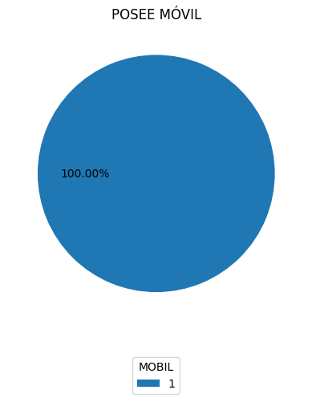
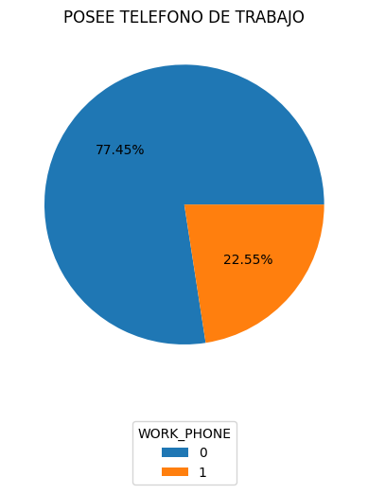
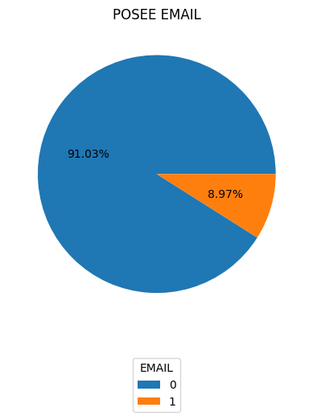
ANALISIS VARIABLES CATEGORICAS

Slide 8
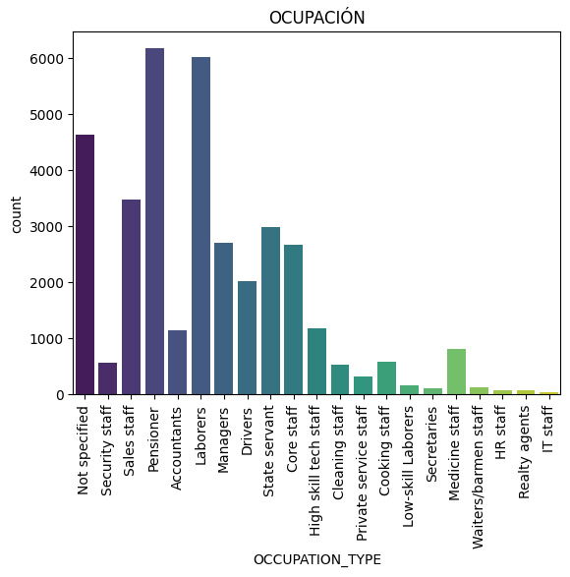
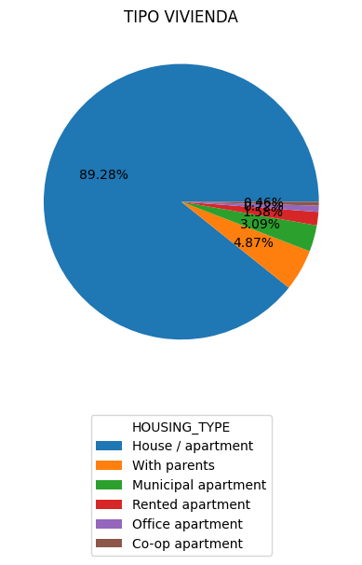
ANALISIS VARIABLES CATEGORICAS
OPORTUNIDADES

Slide 9
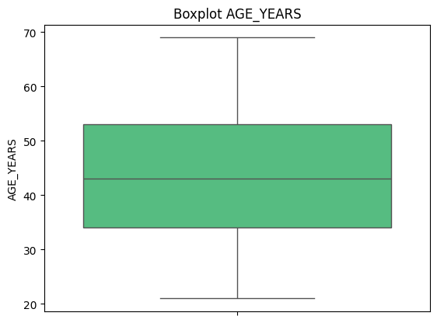
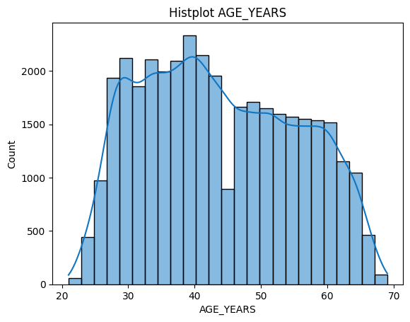
DISTRIBICION DE DATOS Y VALORES ATIPICOS

Slide 10
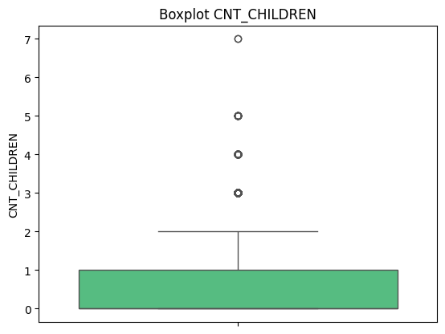
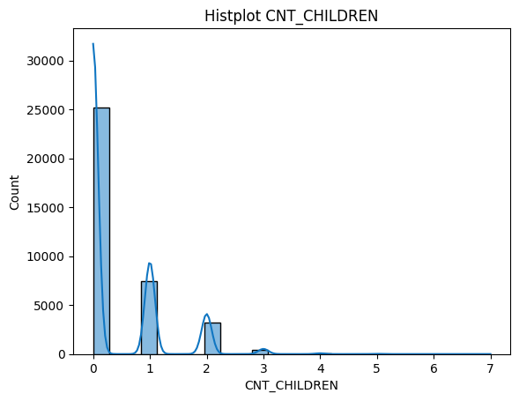
DISTRIBICION DE DATOS Y VALORES ATIPICOS

Slide 11
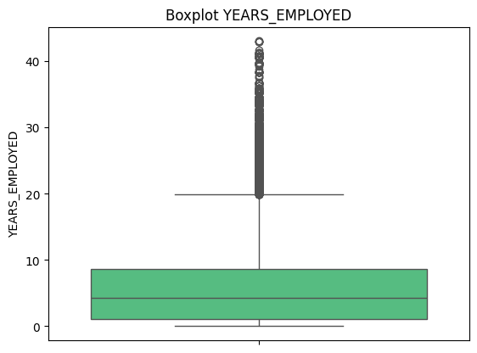
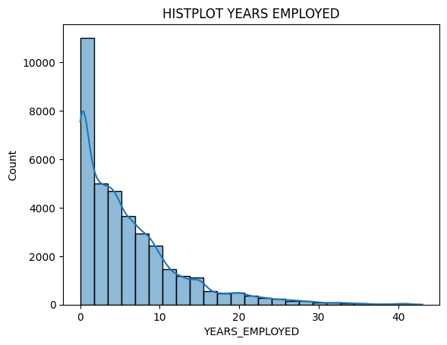
DISTRIBICION DE DATOS Y VALORES ATIPICOS

Slide 12
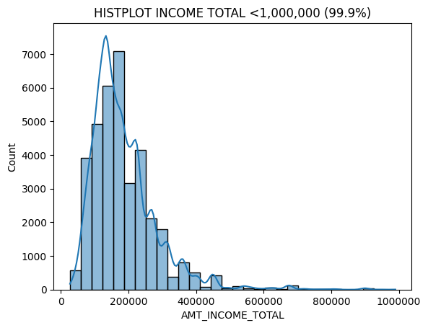
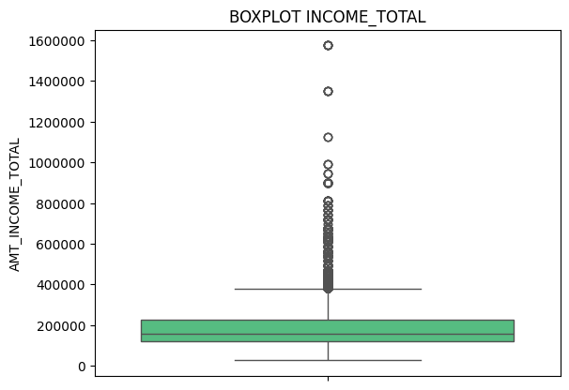
DISTRIBICION DE DATOS Y VALORES ATIPICOS

Slide 13
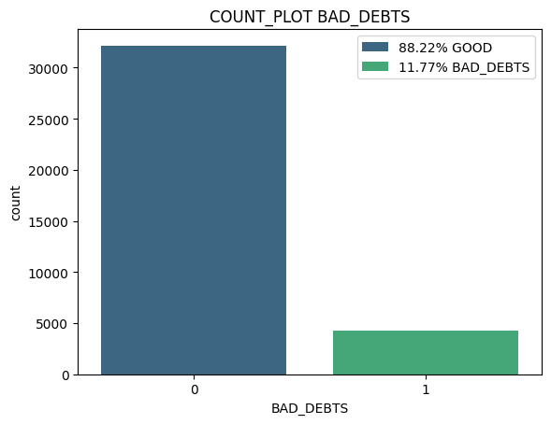
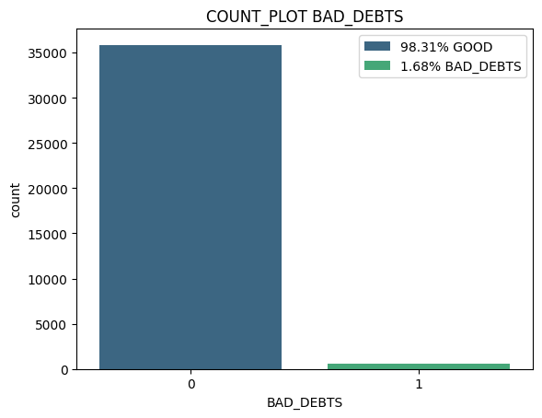
% Clientes con mal record
>30 días
>60 días

Slide 14

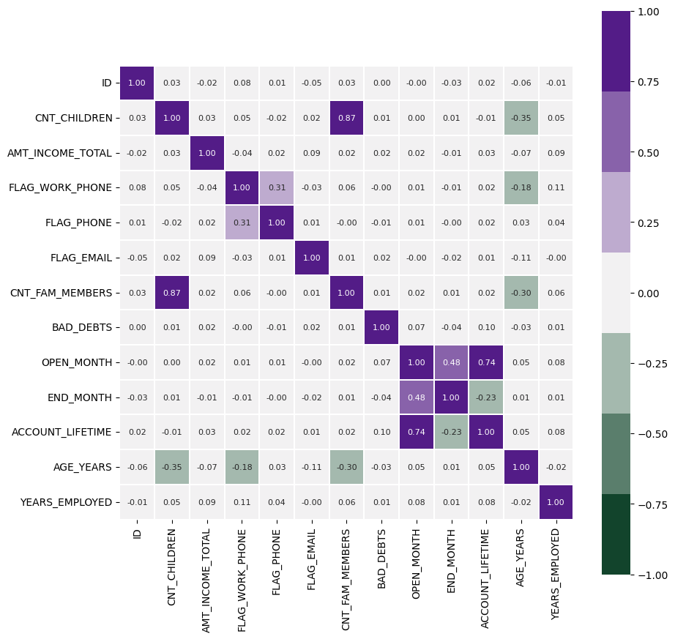

ANALISIS DE CORRELACIÓN

Slide 15
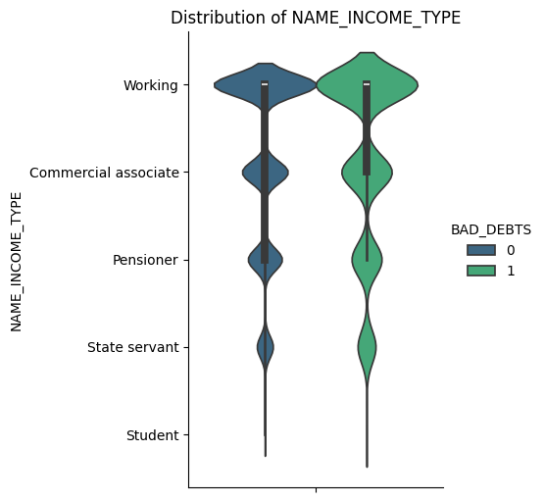
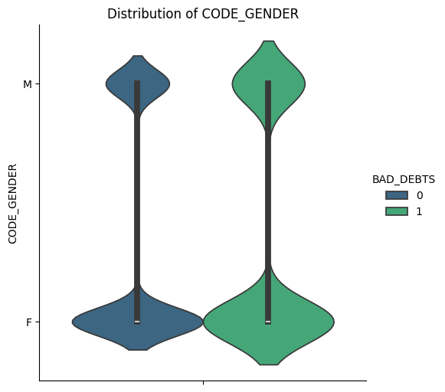
VARIABLES CATEGORICAS VS BAD_DEBTS

Slide 16
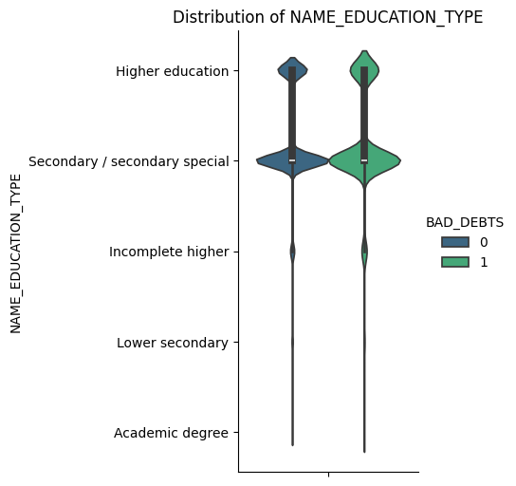
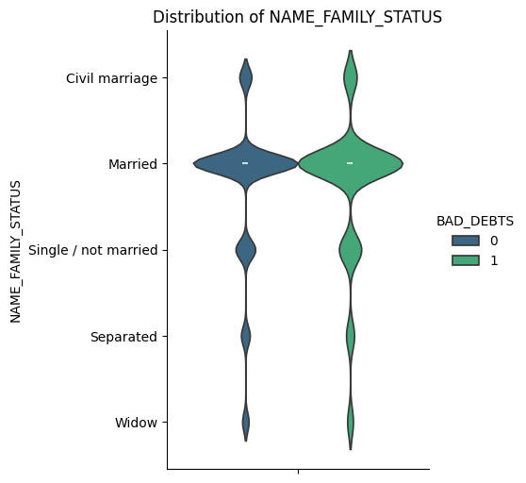
VARIABLES CATEGORICAS VS BAD_DEBTS

Slide 17
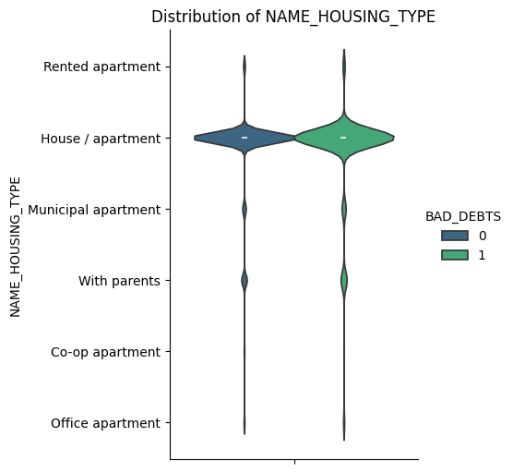
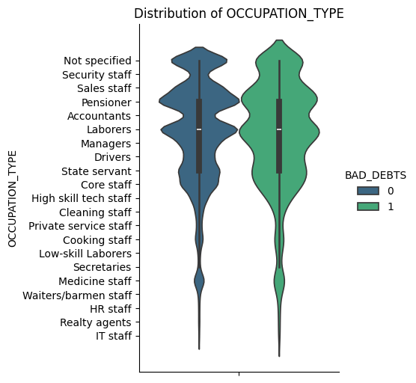
VARIABLES CATEGORICAS VS BAD_DEBTS

Slide 18

¿No existe correlación?

Slide 19
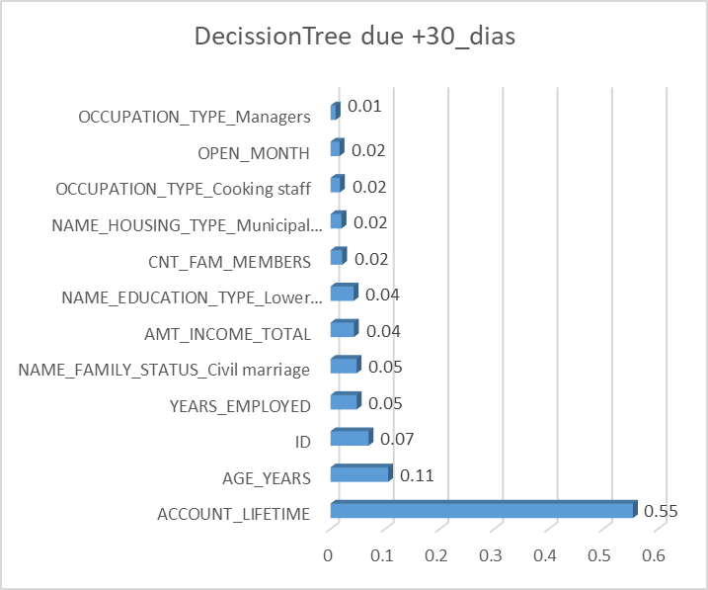
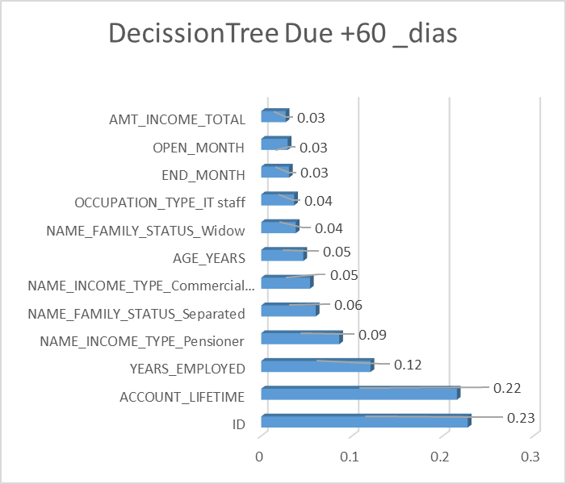
DecisionTreeClassifier

Slide 20
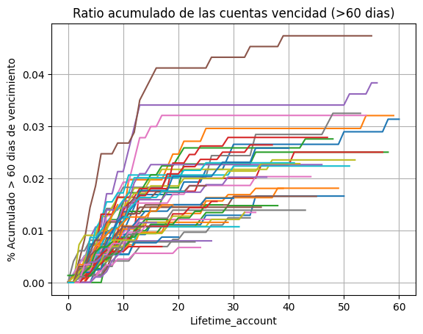
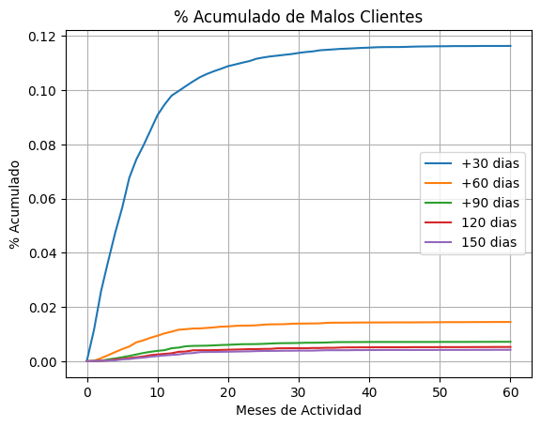
Análisis de Cosecha

Slide 21



CONCLUSIONES
Segun la data análizada, NO podemos predecir el comportamiento de pago de los clientes en base a sus caracteristicas socioeconimicas. Las entidades financieras aplican esos filtros previamente a la aprobacioón.
Podemos analizar o predecir el riesgo en una cartera según los patrones de comportamiento de los clientes a medida que avanza su período de observación.
Para un mejor analisis de riesgo, es conveniente aumentar las variables de estudio (Monto de deuda, Interes...) y el tamaño de la muestra.

